Slide 1
Modelos Predictivos
Clase 7
Septiembre - 2023
Notes:
La ciencia de Datos Hace que los datos sean útiles

Slide 2

¿A qué llamamos Modelo?
Notes:
La ciencia de Datos Hace que los datos sean útiles

Slide 3



¿A qué llamamos Modelo?
Representación simplificada de la realidad creada para servir un propósito
Notes:
La ciencia de Datos Hace que los datos sean útiles

Slide 4
…¿Y en Ciencia de Datos?
Un modelo predictivo es una fórmula para poder predecir un valor desconocido denominado “target”
Un modelo Descriptivo tiene como propósito obtener visiones o perspectivas sobre un determinado fenómeno que se está observando
Notes:
La ciencia de Datos Hace que los datos sean útiles

Slide 5
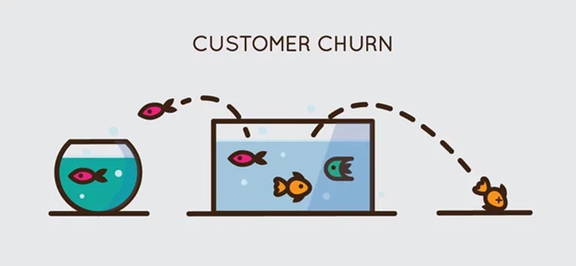
…¿Y en Ciencia de Datos?
En el caso de la baja de clientes de una telco…
Un modelo Descriptivo tendrá como objetivo poder entender el perfil de los clientes que se están yendo de la compañía
Un modelo Predictivo tendrá como objetivo conocer la probabilidad de ocurrencia en un futuro de baja de cada uno de los clientes de su cartera
Notes:
La ciencia de Datos Hace que los datos sean útiles

Slide 6
…¿Y en Ciencia de Datos?
La generación de un modelo se lo denomina Inducción
Generalización de un caso en base a reglas.
Básicamente, se utiliza una muestra representativa de la realidad y se trata de identificar y proyectar al universo total
Notes:
La ciencia de Datos Hace que los datos sean útiles

Slide 7

Notes:
Slide para hacer una separación y preguntar si hay dudas

Slide 8
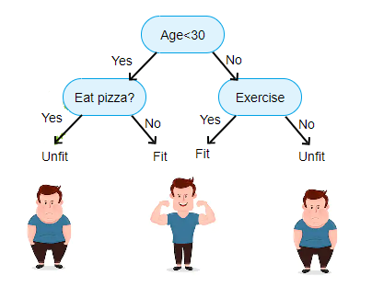
…Un poco de Nomenclatura
El proceso por el cual se crea el modelo en base a los datos se denomina Algoritmo de inducción o “learner”
Los datos se dividen en dos partes:
Datos de entrenamiento
Datos de Test
Estos datos se los denominan “datos etiquetados”
Notes:
Minería de datos no siempre es machine learning, cuando debemos realizar una predicción inevitablemente vamos estar utilizando machine learning, pero si queremos extraer información cómo las medianas, outlier (o valores atípicos), quartiles, etc, vamos a estar encontrando patrones o información que no impliquen una predicción.

Slide 9
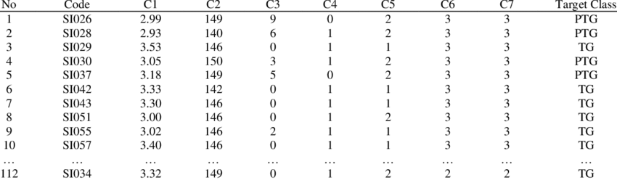
…Un poco de Nomenclatura
Las variables de un dataset se pueden llamar de muchas maneras:
Variables Independientes
Variables explicativas
Features
Notes:
Minería de datos no siempre es machine learning, cuando debemos realizar una predicción inevitablemente vamos estar utilizando machine learning, pero si queremos extraer información cómo las medianas, outlier (o valores atípicos), quartiles, etc, vamos a estar encontrando patrones o información que no impliquen una predicción.

Slide 10
…Un poco de Nomenclatura
El resultado que queremos predecir se lo puede llamar:
Target
Variable dependiente
Notes:
Minería de datos no siempre es machine learning, cuando debemos realizar una predicción inevitablemente vamos estar utilizando machine learning, pero si queremos extraer información cómo las medianas, outlier (o valores atípicos), quartiles, etc, vamos a estar encontrando patrones o información que no impliquen una predicción.

Slide 11
Tipos de modelos predictivos
Los modelos predictivos Supervisados se pueden clasificar en dos tipos:
Modelos de Clasificación: La variable a predecir puede tomar valores finitos (generalmente 2 valores)
Modelos de Regresión: La variable a predecir es una variable continua. (por ejemplo predecir el valor de una casa)
Notes:
La ciencia de Datos Hace que los datos sean útiles

Slide 12

¿Qué Modelo será más difícil de desarrollar / implementar?
Notes:
Generar una discusión controlada para que en la clase salga que los modelos de regresión son los más complejos en implementar. Explicar que existen técnicas que nos ayudan a cambiar (si el problema lo permite) un modelo de regresión en un modelo de clasificación. Y explicar que entre los modelos existentes de clasificación Los modelos más simples son los modelos dicotómicos ( o sea modelos que el target puede obtener dos valores). Por tal motivo también existen formas de simplificar la modelización. Acá contar el proyecto de la tasa de plazo fijo del Hipotecario (cómo de un modelo de regresión se llevó a un modelo de clasificación) Y contar que el mejor modelo que podemos implementar es el más simple (o por lo menos en muchos casos)

Slide 13
Notes:
Slide para hacer una separación y preguntar si hay dudas

Slide 14
Modelos de Clasificación
“Nos encontramos desarrollando una política de crédito para una entidad bancaria para el otorgamiento de un préstamo personal a clientes. La entidad se encuentra con muchos casos en mora (entre temprana y avanzada) y nos piden generar un modelo que nos prediga el default de los clientes. (Se considera que un cliente entra en default cuando el mismo no paga sus obligaciones en los primeros 90 días luego de obtener dicha obligación)”
Las variables que contamos son:
Edad del Cliente
Cantidad de Productos que posee el cliente (también conocido como cross sell)
Antigüedad del cliente en el banco.
Si tiene TC, Montos de los consumos de los últimos 3 meses
Su tiene TC, Monto pagado de la TC en los últimos 3 meses
…

Slide 15
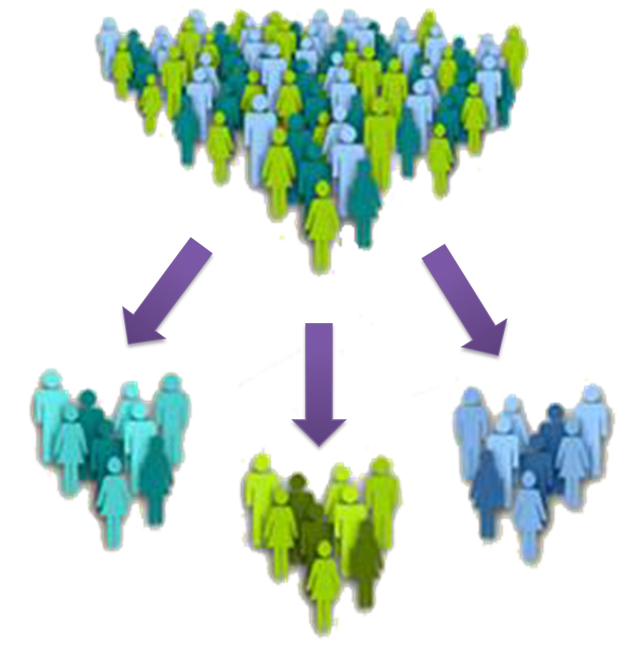
En definitiva un modelo de clasificación…
Trata de buscar grupos que sean lo más homogéneos posibles en el grupo y heterogéneos con el resto de los grupos teniendo en cuenta el target a predecir.
¿Cómo logramos generar estos grupos?
Intuitivamente, podríamos buscar la probabilidad de “default” de todo el universo y compararlo, por ejemplo con la probabilidad de default de los cuartiles de la edad.

Slide 16

Árboles de decisión (CARTs)
Notes:
Las partes del árbol,
Nodos internos, ramas y nodos finales se tiene un nodo raíz)
Los nodos finales son aquellos que poseen los labels, el label que obtendrá cada nodo será el de la mayor cantidad de casos

Slide 17
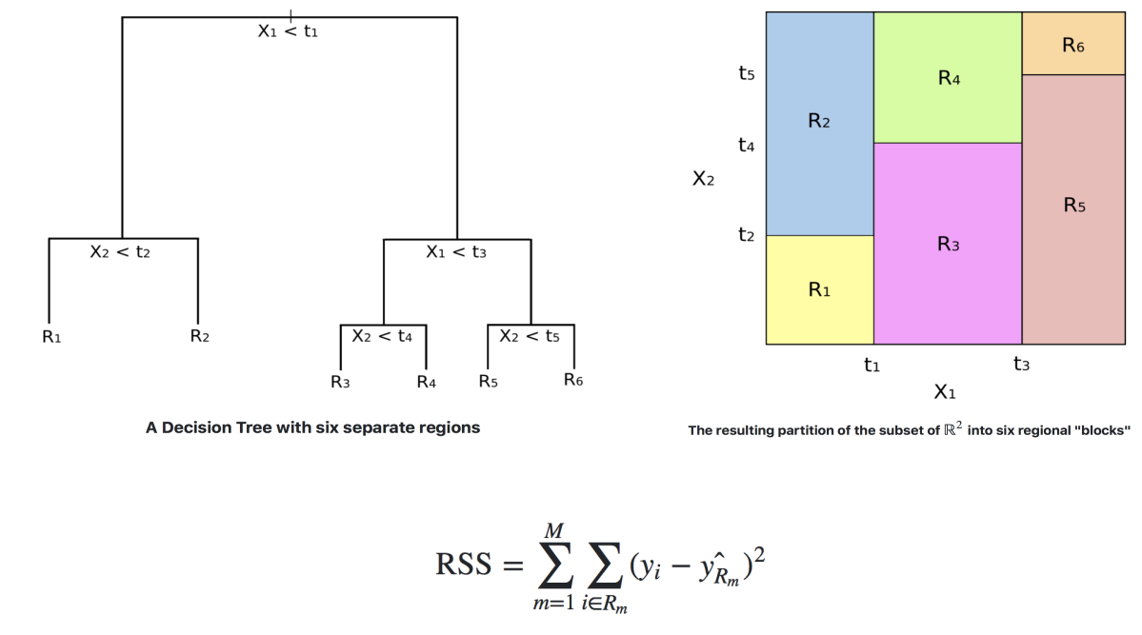
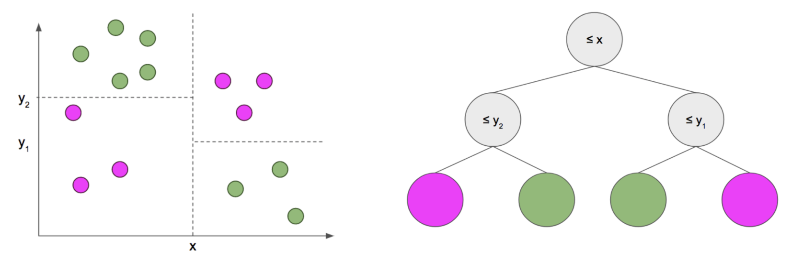
Árboles de decisión (CARTs)
Es un algoritmo de machine learning que nos permite la construcción de modelos predictivos (tanto de clasificación como de regresión). Divide el espacio de las variables independientes en regiones distintas y no sobrepuestas
Características:
Modelo no paramétrico. No se pueden definir meciante una lista de parámetros.
Jerárquico: Conjunto de preguntas que se definen de forma secuencial.
https://bookdown.org/content/2031/arboles-de-decision-parte-i.html

Slide 18
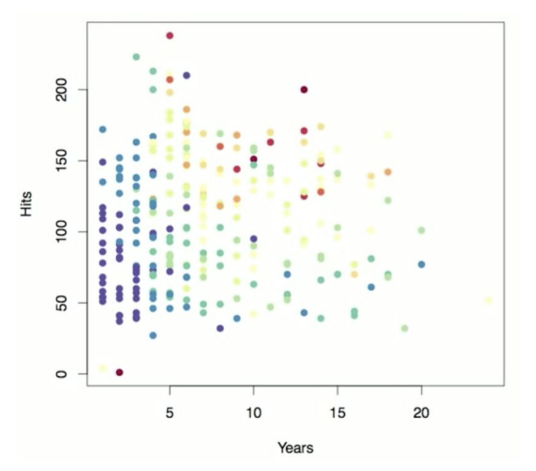
Árboles de decisión (CARTs)
Ejemplo: Predecir salario de los jugadores de Baseball según años de antigüedad y cantidad de hits. Los puntos Rojos son los salarios más altos, los azules, los más bajos

Slide 19
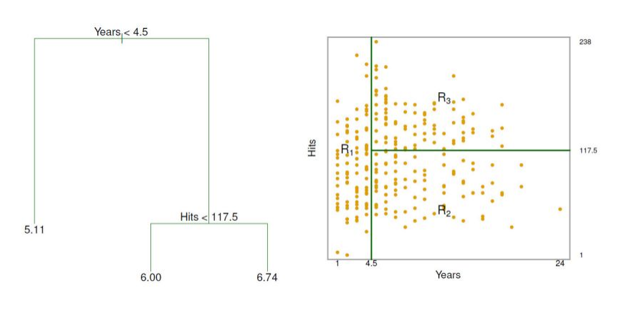
Árboles de decisión (CARTs)
Realizamos un corte aproximadamente a los 4,5 años y a los 117,5 hits.

Slide 20
Árboles de decisión (CARTs)
Los nodos R1, R2 y R3 son considerados nodos terminales.
Todos aquellos nodos que son particionados, se denominan nodos internos.
Los nodos son conectados por ramas

Slide 21
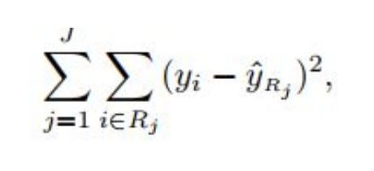
Árboles de decisión (CARTs)
¿Cómo se construyen las regiones? (Árboles de Regresión)
Se busca armar regiones, en donde se pueda minimizar la suma de los residuos al cuadrado. (Los residuos son la diferencia entre el valor real y el predicho)
El valor de la y es la media de la caja (para modelos de regresión)

Slide 22
Notes:
Slide para hacer una separación y preguntar si hay dudas

Slide 23
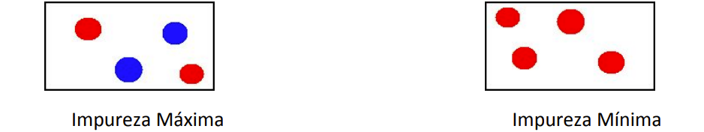
Árboles de decisión (CARTs)
¿Cómo se construyen las regiones? (Árboles de clasificación)
Se utilizan tres métricas para generar los mejores cortes
Error de clasificación: Básicamente el porcentaje de observaciones que poseen diferente clase a la definida por el nodo (mayoría de casos)
Impureza de Gini: El índice de Gini es una medida econométrica que mide la desigualdad de ingresos en una región determinada. Se utilizó este concepto para entender la pureza existente entre cada uno de los nodos del árbol. Puede obtener valores entre 0 y 1, donde 0 es la máxima igualdad y 1 la máxima desigualdad

Slide 24
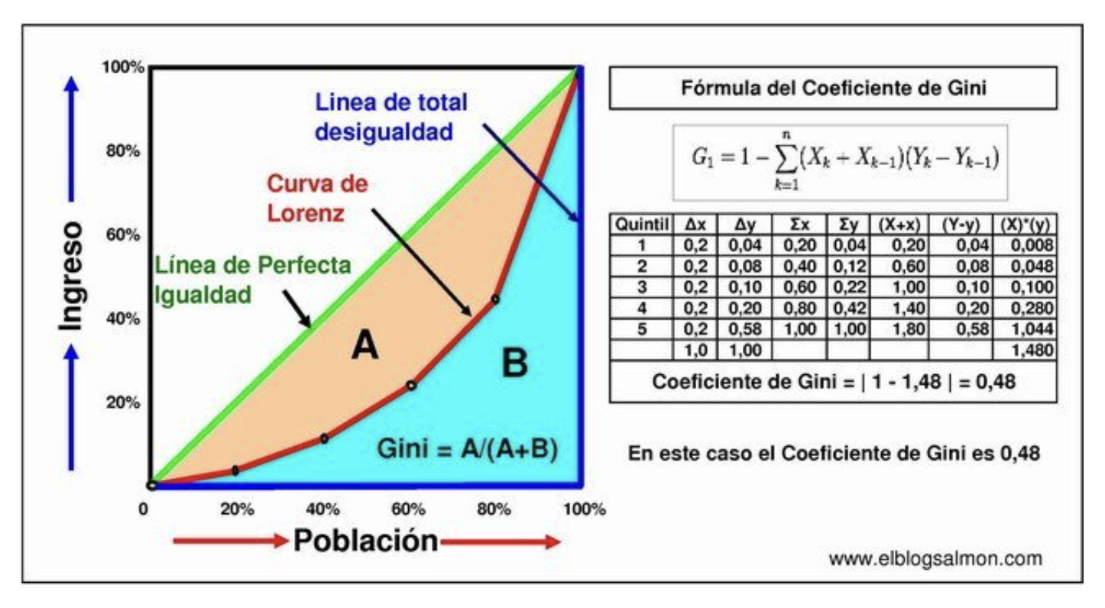
Árboles de decisión (CARTs)

Slide 25
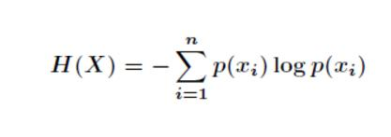
Árboles de decisión (CARTs)
¿Cómo se construyen las regiones? (Árboles de clasificación)
Entropía: Nos define el caos o el desorden en los datos disponibles. Cuanto más alta sea la entropía (valores próximos a 1) mayores valores distintos tendrán las variables. Cuánto más baja sea (valores próximos a 0) más homogénea será la variable
Uno de los criterios de división de una variable se denomina Ganancia de la información y se basa en la medida de pureza Entropía

Slide 26
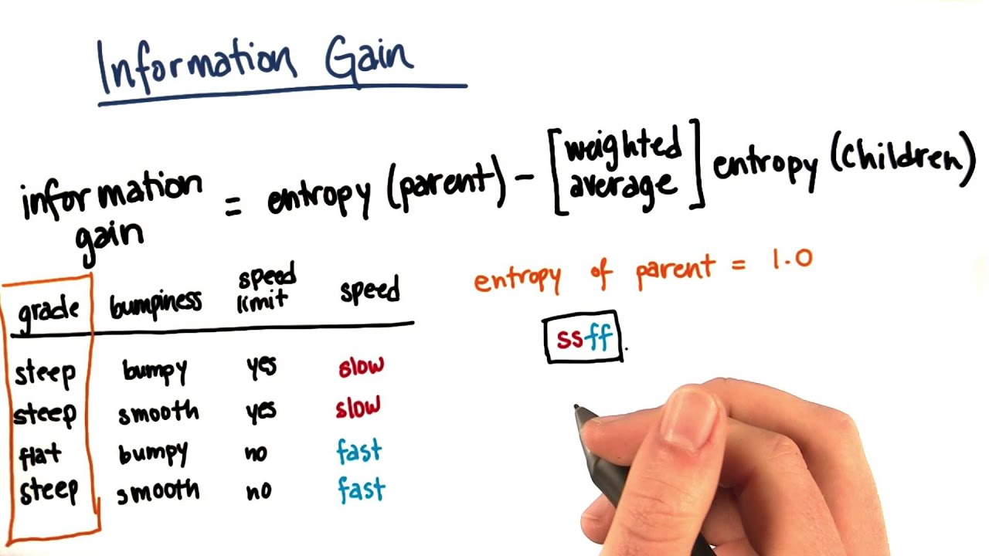
Notes:
Básicamente, para calcular la ganancia de información, se debe calcular la entropía del padre (sin el corte) y luego restarle la entropía de cada uno de los grupos generados por dicho corte. Tener en cuenta los pesos de cada grupo
Comentar que existen otras métricas como el índice de gini y el chi cuadrado (esta última sirve para identificar diferencias estadísticas entre los subnodos)
HACER UN EJEMPLO DE UN CORTE

Slide 27
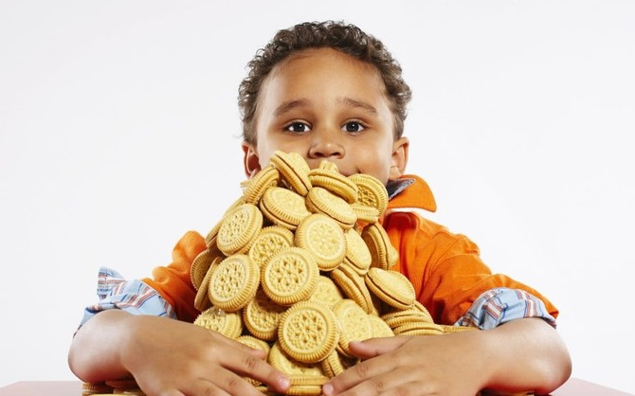
Árboles de decisión (CARTs)
El árbol de decisión se construye siguiendo un enfoque de división binaria recursiva (Recursive Binary Splitting). Siempre desde arriba hacia abajo buscando todos los cortes posibles y utilizando todas la variables existentes. Si una variable es elegida, no podrá ser elegida nuevamente y tampoco podrá ser reemplazada. Esta técnica se denomina “top-down greddy aproach”

Slide 28
CARTs (Classification and Regression Trees) - Regiones
Computacionalmente hoy no es factible considerar todas las posibles particiones y así encontrar el conjunto de particiones que minimicen el error. Se utiliza un método denominado Recursive Binary Splitting.
Comienza en la parte de arriba del árbol (todas las observaciones se encuentran en una misma región) y sucesivamente particiona el espacio en regiones diferentes. Se realiza en base a La Ganancia de Información o a índice de Gini.
Se dice que un nodo es 100% puro, cuando todas las observaciones pertenencen a la misma clase.

Slide 29
CARTs (Classification and Regression Trees)
Recursive Binary Splitting - Características
Recursivo: Divide el trabajo en partes, y luego estas partes las sigue dividiendo en partes más pequeñas
Voraz: En cada paso, busca todas las posibles alternativas y elige la más óptima
Óptimo local: Puede no alcanzar la mejor alternativa y se queda con un óptimo local

Slide 30
Árboles de decisión (CARTs)
Ventajas:
Fáciles de entender e interpretar
Se puede visualizar, a diferencia de otros algoritmos
Pueden trabajar con variables cualitativas y cuantitativas
No son sensibles a los outliers (valores atípicos)
Desventajas:
Tienden al sobreajuste (Se explicará en Ciencia de Datos 2)
Son inestables: Los cambios en las variables independientes puede generar otros resultados, y si se ejecuta dos veces el mismo árbol, puede generar diferencias en las salidas.
No necesariamente el árbol que se generó es el árbol óptimo.
Los árboles pueden quedar sesgados si las clases a predecir son muy desbalanceadas.

Slide 31
Parámetros versus Hiperparámetros
Los parámetros de un modelo de Machine Learning son las variables que se estiman en el momento del entrenamiento. Por ejemplo los coeficientes (o betas) de una regresión lineal o logística.
Los hiperparámetros son los valores que se utilizan en las configuración en el proceso del entrenamiento. Los valores óptimos no se pueden conocer a priori para el problema dado, sino que deben ser optimizados en las diversas corridas de los modelos.
Notes:
son los valores de las configuraciones utilizadas durante el proceso de entrenamiento. Son valores que generalmente se no se obtienen de los datos, por lo que suelen ser indicados por el científico de datos. El valor óptimo de un hiperparámetro no se puede conocer a priori para un problema dado.

Slide 32
¿Qué son los Ensemble Learnings?

Slide 33
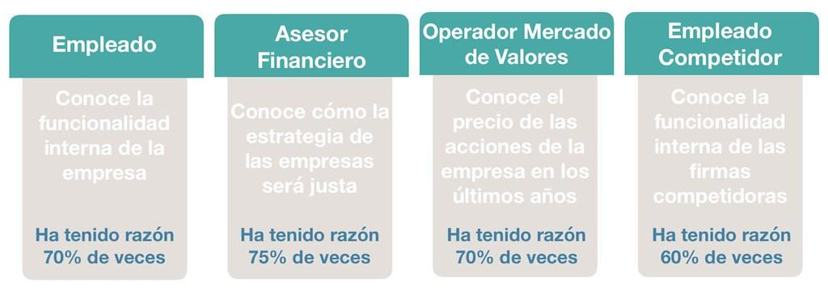
Se quiere invertir en una empresa, pero no se está seguro de su rendimiento por lo que se busca a varios expertos para aconsejen si el precio de la acción aumentará en más de 6% anual.
Notes:
Empleado de la empresa: esta persona conoce la funcionalidad interna de la empresa y tiene información sobre la funcionalidad de la misma, pero carece de una perspectiva más amplia sobre cómo están innovando los competidores y cómo está evolucionando la tecnología. En el pasado, ha tenido razón 70% de veces.
Asesor financiero de la empresa: esta persona tiene una perspectiva más amplia sobre cómo la estrategia de las empresas será justa en este entorno competitivo, sin embargo, carece de una visión sobre cómo las políticas internas de la empresa se están ajustando. En el paso ha tenido razón un 75% de las veces.
Operador del mercado de valores: esta persona ha observado el precio de las acciones de la empresa en los últimos años y conoce las tendencias de estacionalidad y el rendimiento del mercado en general, pero también conoce que las acciones pueden variar con el tiempo. En el pasado ha tenido razón 70% de veces.
Empleado de un competidor: esta persona conoce la funcionalidad interna de las firmas competidoras y está consciente de ciertos cambios que aún no se han implementado, pero por otra parte carece de conocimiento sobre la empresa enfocada y de los factores externos que pueden relacionar el crecimiento del competidor. En el pasado, ha tenido razón el 60% de las veces.
El supuesto utilizado aquí de que todas las predicciones son completamente independientes es ligeramente extremo, ya que se espera que estén correlacionados. Sin embargo, puedes ver cómo podemos estar seguros combinando varios pronósticos juntos.

Slide 34
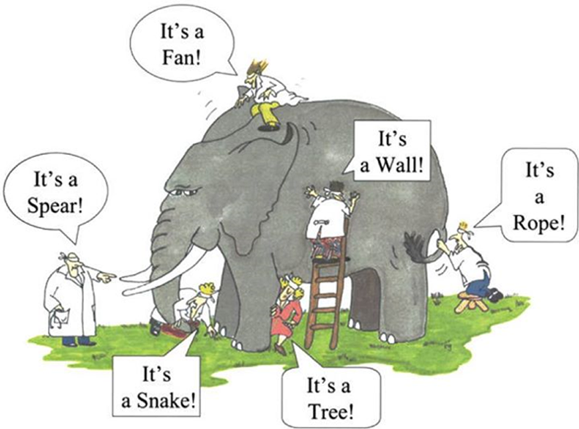
Ensemble Learnings…
Un ensemble (o ensamble) es un conjunto de algoritmos de machine learning en donde cada uno tendrá su propia predicción, pero el resultado final será la unión de todas las respuestas de todos los modelos.

Slide 35

Ensemble Learnings…
(Bagging)
El bagging es una técnica de construcción de modelos que se basa en realizar subconjuntos de datos de forma aleatoria (con repetición) y entrenar un “weak learner” con cada una de estas muestras.
La ventaja de este modelo es la mejor generalización que puede tener.
Notes:
Bootstrap Aggregating

Slide 36
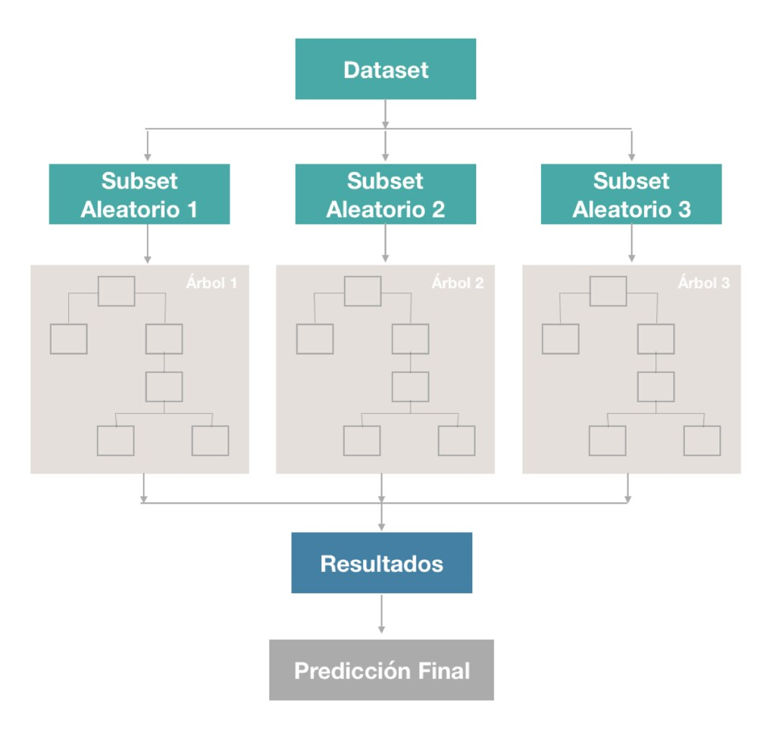
Ensemble Learnings…
(Bagging)
La idea de este tipo de ensemble es bajar la varianza
La diferencia que existe entre diversas bases (por ejemplo, el modelo cambiará si el mismo es entrenado con diferentes subconjuntos de datos)
Notes:
La varianza será qué tan diferente sería el modelo si se entrenase con diferentes datasets aleatorios. Por tal motivo un tipo de ensamble que divida a la base en muchos subconjuntos y que cada algoritmo sea entrenado con un subconjunto reducirá la varianza.

Slide 37
Ensemble Learnings…
(Bagging)
Principales Pasos:
Selección de los subsets de datos (muestras con repetición y con la técnica de Bootstrap). Estas muestras tendrán la misma distribución que la base de entrenamiento total.
Se construyen múltiples clasificadores. Generalmente la cantidad se define como un hiperparámetro del ensemble.
Combinar los resultados de los clasificadores utilizando el promedio de las probabilidades.
Notes:
Técnica introducida por Leo Breiman en 1994

Slide 38
Ensemble Learnings…
(Bagging – Random Forest)
Caso particular del Bagging creado por Leo Breiman. Permite crear diferentes clasificadores con vectores de variables diferentes de forma aleatoria.
Notes:
Técnica introducida por Leo Breiman en 1994

Slide 39
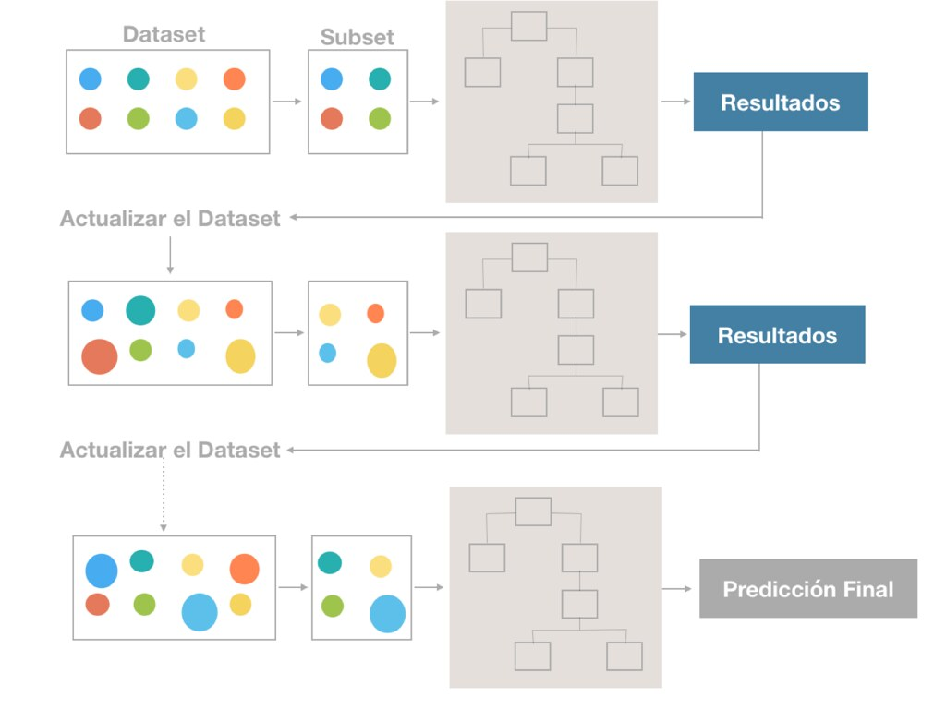
Ensemble Learnings…
(Boosting)
Es una técnica de aprendizaje secuencial. El algoritmo entrena un primer modelo. Luego los modelos subsiguientes se construyen ajustando los errores de los modelos predecesores. Es decir, si un registro fue MAL catalogado, éste tendrá mayor peso para que el modelo siguiente pueda categorizarlo de una forma correcta
Se trata de reducir el sesgo
Notes:
El sesgo es la diferencia entre el valor obtenido y el valor real, si hay mucho sesgo, hay mucha diferencia, por ende el modelo no entrenó. Si el sesgo es muy bajo, podemos tener problemas de generalización, es decir, cuando entre un nuevo data set, el modelo entrenado puede no estar demasiado adaptado para estos nuevos datos

Slide 40
Ensemble Learnings…
(Boosting)
Principales Pasos:
Entrenamos el primer modelo (Modelo A) con TODA la base de entrenamiento
Entrenamos el segundo modelo (Modelo B) con los datos sobre exagerados en las regiones en donde el modelo A no generó buenos resultados.
…
Todos los modelos son entrenados de forma secuencial.
Notes:
Técnica introducida por Leo Breiman en 1994

Slide 41
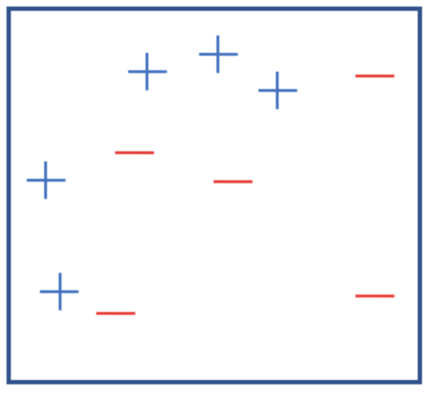
Ensemble Learnings…
(Boosting)
Para explicar este método, pensemos en un problema de clasificación dicotómica con 10 ejemplos, 5 positivos y 5 negativos
Notes:
Técnica introducida por Leo Breiman en 1994

Slide 42
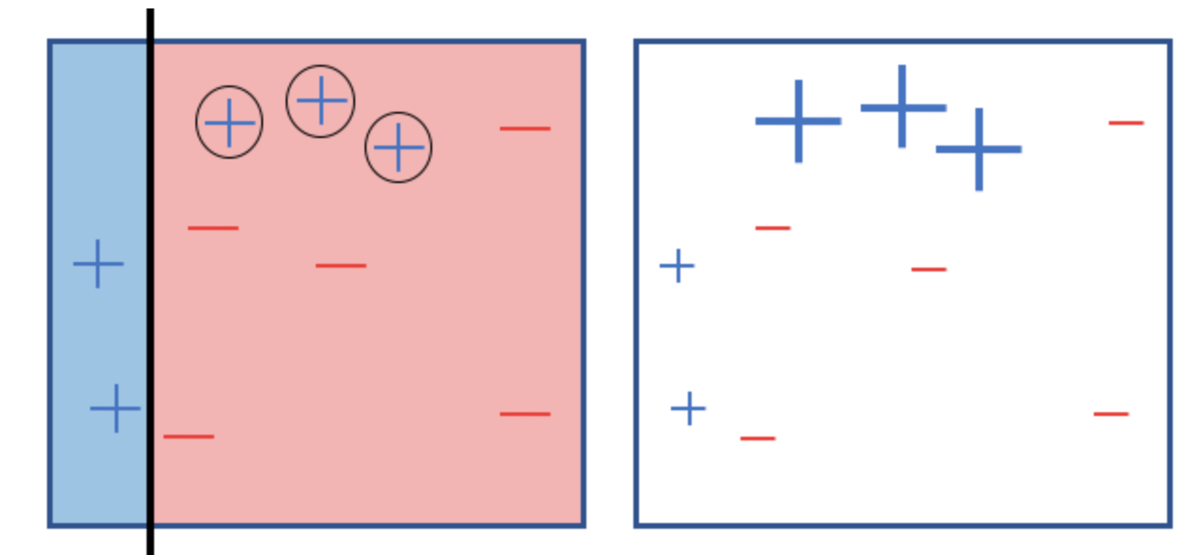
Ensemble Learnings…
(Boosting)
En la primera iteración, mal clasificamos 3 observaciones positivas, por ende dichas observaciones tendrán mucho más peso en la segunda iteración para encontrar un corte donde pueda clasificar correctamente los casos que se clasificaron con error.

Slide 43
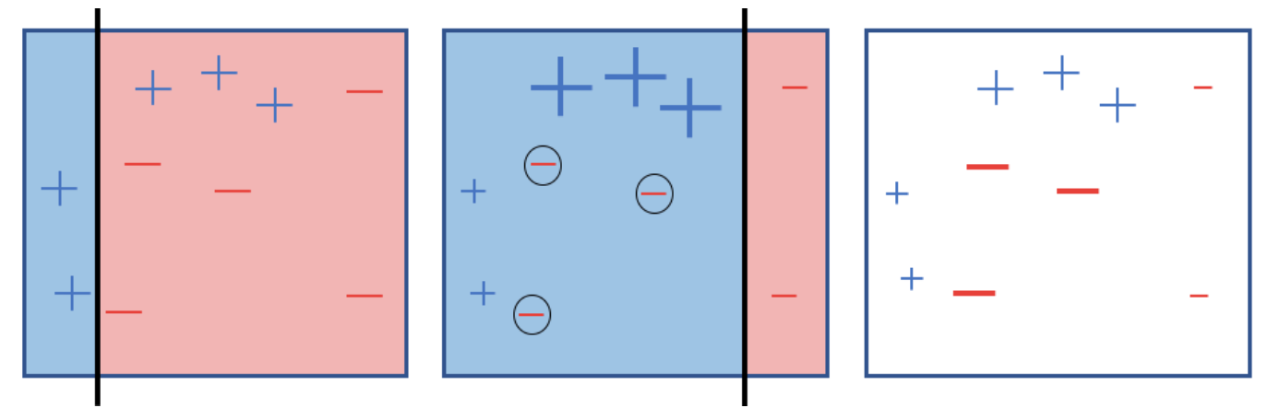
Ensemble Learnings…
(Boosting)
La segunda iteración clasificó tres observaciones con errores, lo cual en la tercera iteración, éstas poseerán mayor peso

Slide 44
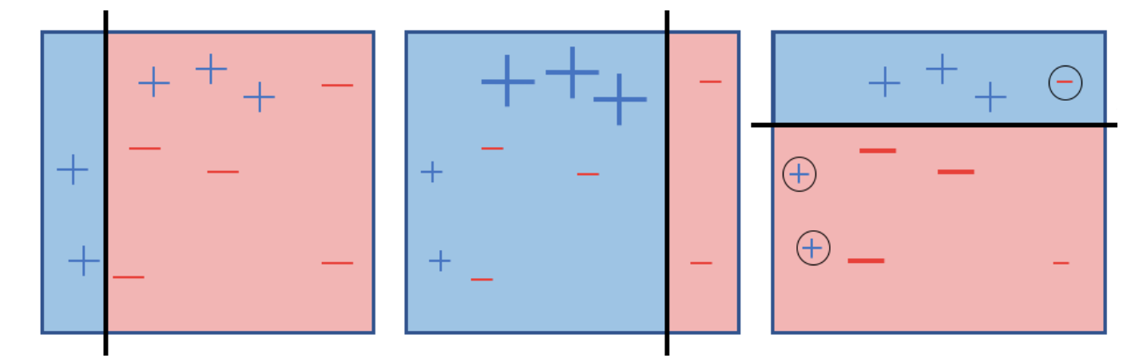
Ensemble Learnings…
(Boosting)
Las tres iteraciones quedarían terminadas de la siguiente forma:

Slide 45
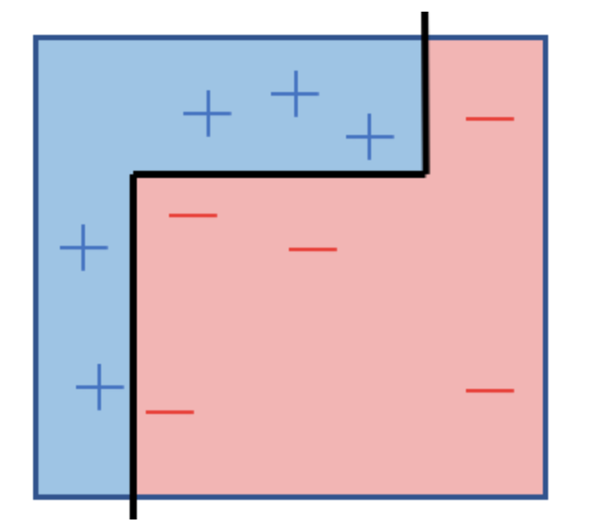
Ensemble Learnings…
(Boosting)
El modelo final quedaría de la siguiente forma:

Slide 46
Ensemble Learnings…
(Boosting)
Luego de tener todos los modelos de clasificación, las nuevas observaciones serán clasificadas por cada uno de los learners, luego se realizará una votación con los resultados de cada uno de dichos modelos. No obstante la votación también estará condicionada por un peso que tendrá cada uno de los modelos. El peso será el error de clasificación de cada uno de ellos.
El procedimiento (o algoritmo) que acabamos de presentar es llamado AdaBoost (adaptive boosting) que fue uno de los primeros algoritmos que utilizó esta técnica.

Slide 47
Ensemble Learnings…
(Boosting)
Luego de tener todos los modelos de clasificación, las nuevas observaciones serán clasificadas por cada uno de los learners, luego se realizará una votación con los resultados de cada uno de dichos modelos. No obstante la votación también estará condicionada por un peso que tendrá cada uno de los modelos. El peso será el error de clasificación de cada uno de ellos.
El procedimiento (o algoritmo) que acabamos de presentar es llamado AdaBoost (adaptive boosting) que fue uno de los primeros algoritmos que utilizó esta técnica.

Slide 48
¿Qué es mejor un Boosting o un Bagging?

Slide 49

Evaluación de Modelos
Una tarea muy importante a la hora de crear un modelo predictivo es medir qué tan
bien generaliza sobre los datos no vistos.
Si las métricas no nos dan correctamente, estamos en un caso en donde el modelo no aprendió, sino que memorizó, y eso generará que en datos nuevos y productivos nos de valores erróneos.

Slide 50
Evaluación de Modelos Ejemplo…
Estamos por generar una campaña de marketing para un banco. Se quiere vender seguros para sus clientes.
Se puede contactar a todos los clientes del banco y ofrecerles seguros. Por tal motivo se creó un modelo para entender la probabilidad de que acepte la oferta. Por ende, ningún modelo es perfecto. Por tal motivo:
Algunos clientes el modelo dirá que aceptarían, pero en realidad no lo van a hacer (Falsos Positivos)
Otros cliente que no los vamos a contactar porque el modelo dijo que no aceptarían, pero tal vez, si lo hubieran hecho (Falsos Negativos)
Otros, los contactaremos porque el modelo dijo que aceptarían y realmente lo
hacen (Verdaderos Positivos)
Los últimos no los contactaremos porque el modelo dijo que no aceptarían y realmente no hubieran aceptado (Verdaderos Negativos)

Slide 51
Métricas para la evaluación de
modelos
Matriz de Confusión: Es la representación matricial de los resultados de las
predicciones de cualquier análisis binario.
Valores Predichos
Negativo
Positivo
Valores Reales
Negativo
Verdadero Negativo
Falso Positivo
Falso Negativo
Verdadero Positivo
Positivo

Slide 52
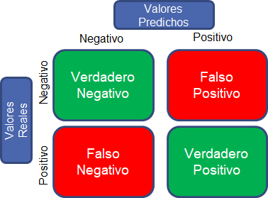
Métricas para la evaluación de
modelos
Exactitud (Accuracy): Número de predicciones correctas hechas sobre el total de la
muestra
Accuracy = VN + VP / Base Total
La tasa de clasificación errónea es el complemento, es decir: 1-Accuracy

Slide 53
Métricas para la evaluación de
modelos
Precisión (Precision): Esta métrica nos medirá la calidad del modelo. En el ejemplo, nos contestará la pregunta: ¿Qué porcentaje de clientes que vamos a contactar van a estar interesados?
Precision = VP / (VP+FP)

Slide 54
Métricas para la evaluación de
modelos
Exhaustividad (Recall): Esta métrica nos dirá sobre la cantidad que el modelo es capaz de identificar. En nuestro ejemplo nos contesta la pregunta: ¿Qué porcentaje de los clientes están interesados, somos capaces de identificar
Recall = VP / (VP+FN)

Slide 55
Métricas para la evaluación de
modelos
Score F1 (F1 Score): esta métrica combina la precisión y la exhaustividad. Es una
buena métrica porque con un solo valor podemos trabajar con ambas métricas.
F1 = 2 * [(precision * recall) / (presicion + recall)]

